Slide 1




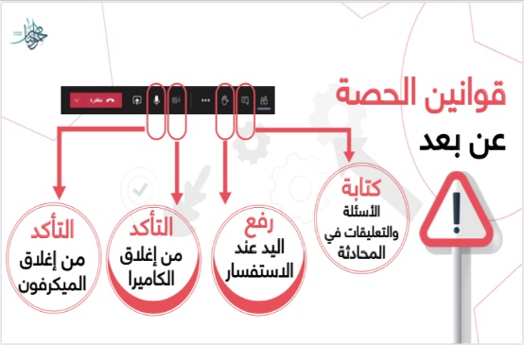



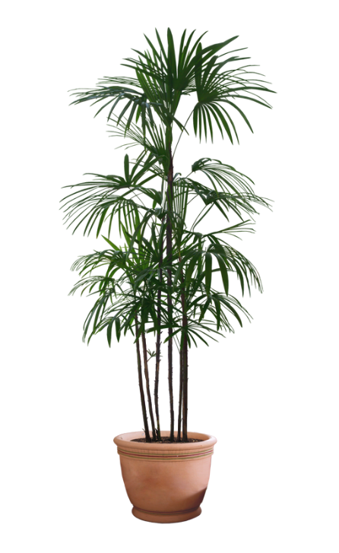
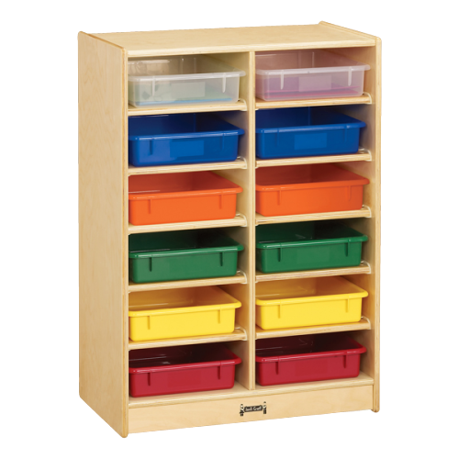
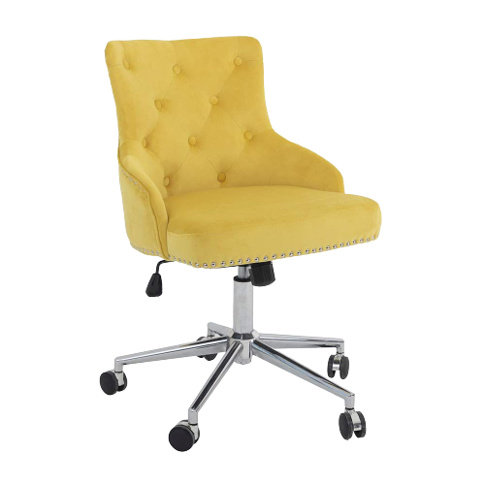

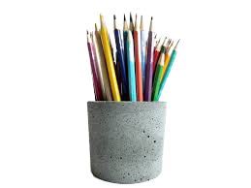

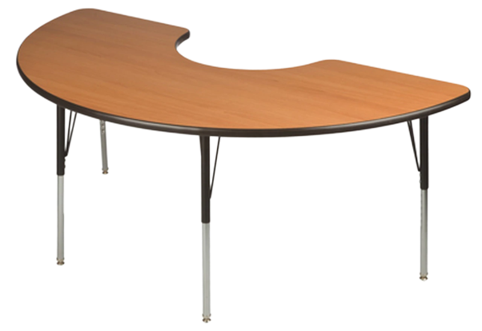
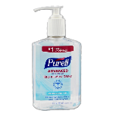
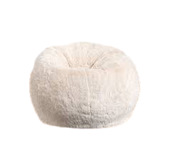

بسم الله الرحمن الرحيم
الثلاثاء
1442/3/10هـ
السابعة
علوم
اليوم :
التاريخ:
الحصة:
المادة:
قراءة
الصور
الاستراتيجيات
الموضوع :
تابع مقدمة في الأنظمة البيئية
الحوار
والمناقشة
العصف
الذهني

Slide 2

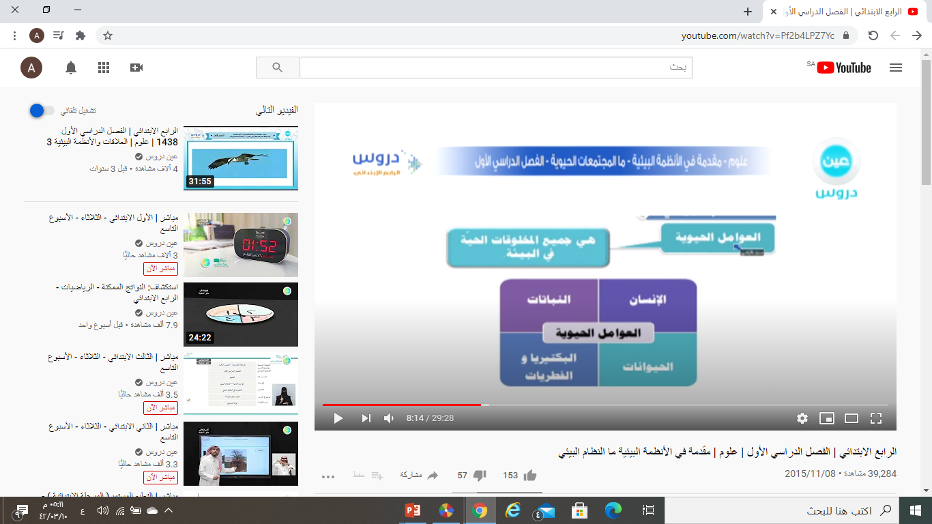
مراجعة لما سبق
مراجعة المفردات
مسألة اليوم
التقويم
أتأكد
مثال
أستعد
الهدف

Slide 3
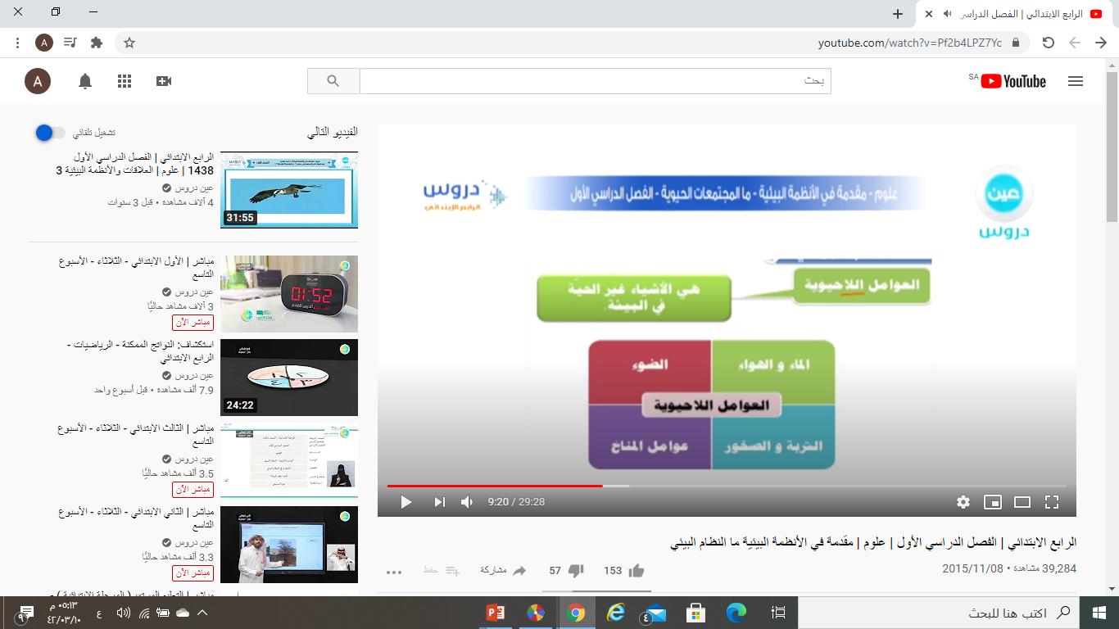
مراجعة لما سبق
مراجعة المفردات
مسألة اليوم
التقويم
أتأكد
مثال
أستعد
الهدف

Slide 4
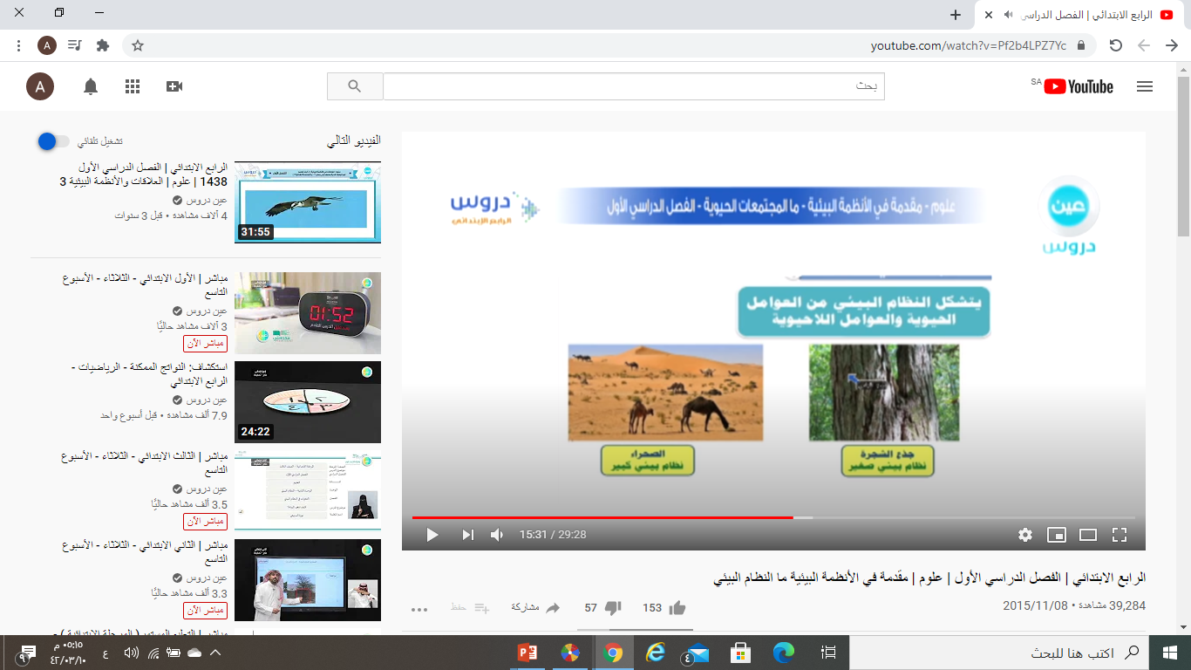
مراجعة لما سبق
مراجعة المفردات
مسألة اليوم
التقويم
أتأكد
مثال
أستعد
الهدف

Slide 5
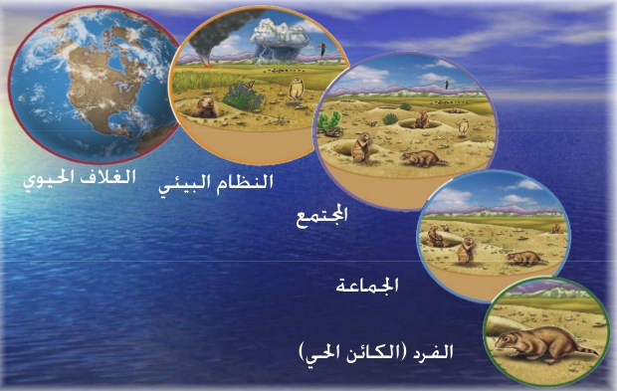
مراجعة لما سبق
مراجعة المفردات
مسألة اليوم
التقويم
أتأكد
مثال
أستعد
الهدف

Slide 6
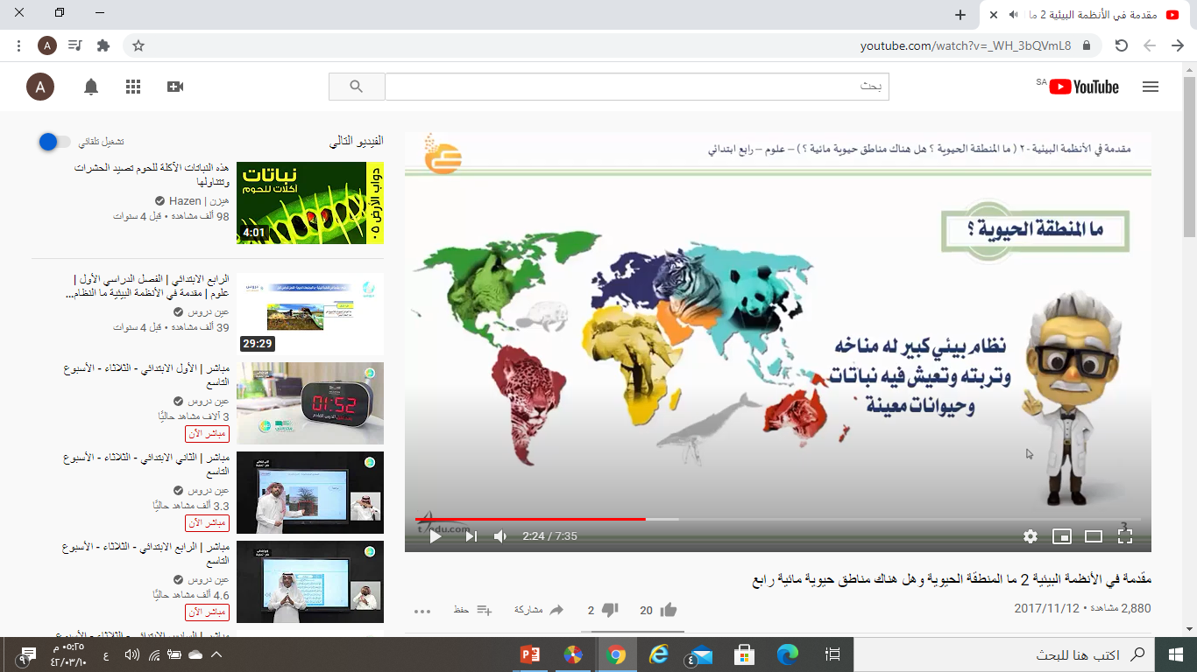
مثال
مراجعة المفردات
مسألة اليوم
التقويم
أتأكد
أستعد
الهدف

Slide 7
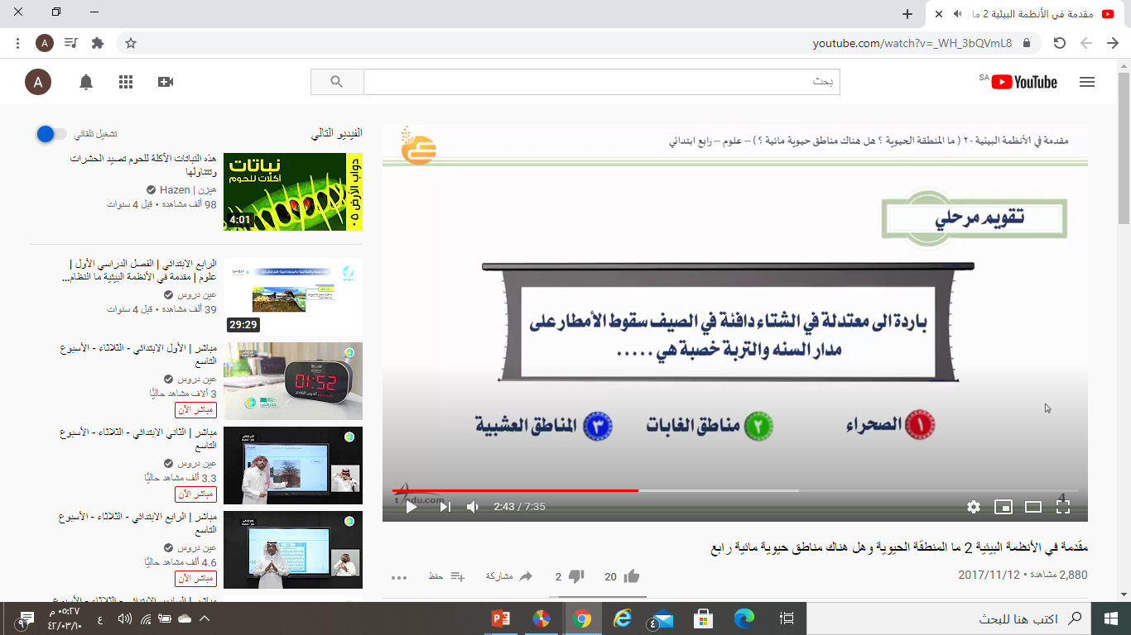
مثال
مراجعة المفردات
مسألة اليوم
التقويم
أتأكد
أستعد
الهدف

Slide 8
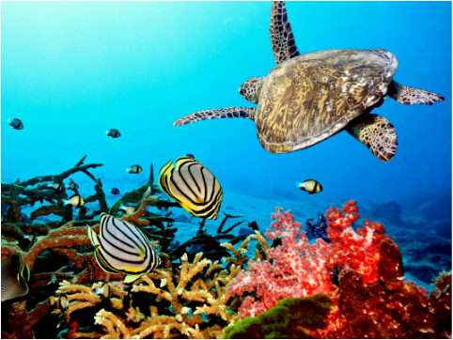
قراءة الصورة
مراجعة المفردات
مسألة اليوم
التقويم
أتأكد
مثال
أستعد
الهدف

Slide 9
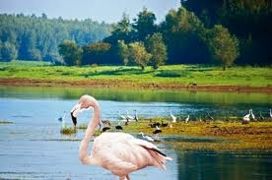
قراءة الصورة
مراجعة المفردات
مسألة اليوم
التقويم
أتأكد
مثال
أستعد
الهدف

Slide 10
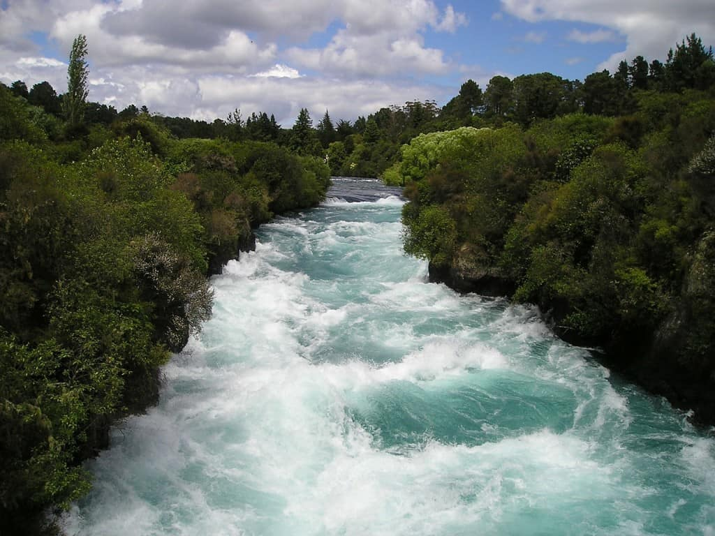
قراءة الصورة
مراجعة المفردات
مسألة اليوم
التقويم
أتأكد
مثال
أستعد
الهدف

Slide 11
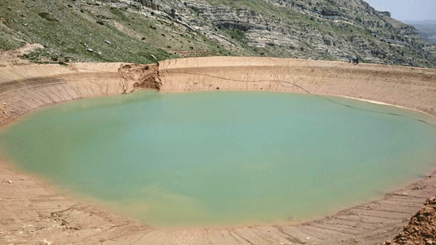
قراءة الصورة
مراجعة المفردات
مسألة اليوم
التقويم
أتأكد
مثال
أستعد
الهدف

Slide 12
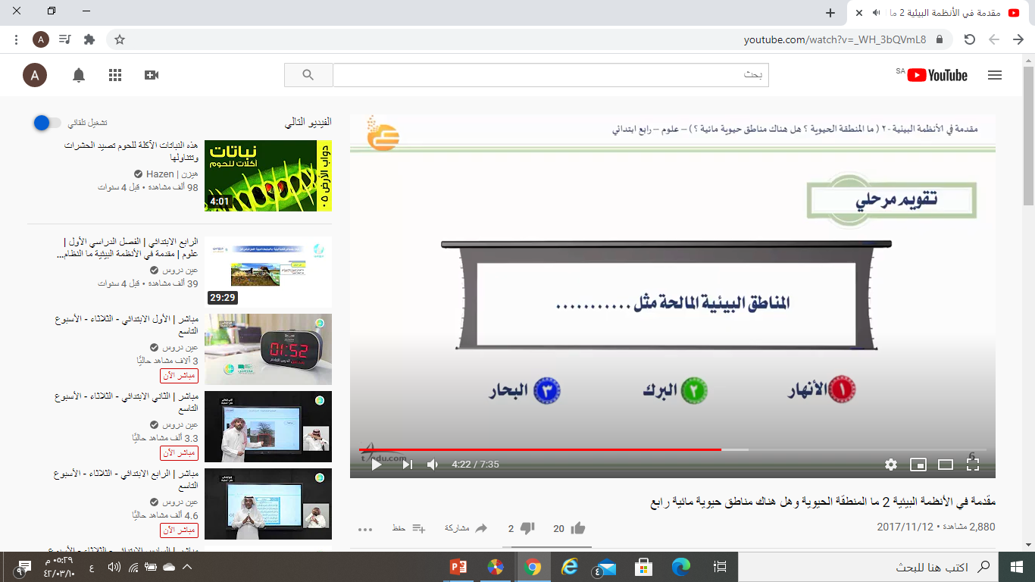
مثال
مراجعة المفردات
مسألة اليوم
التقويم
أتأكد
أستعد
الهدف

Slide 13
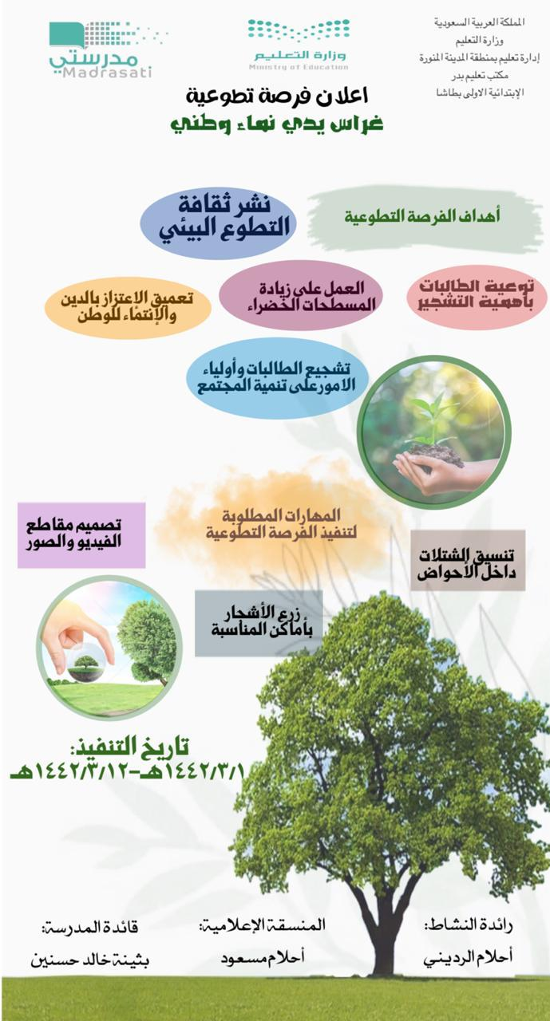
مثال
مراجعة المفردات
مسألة اليوم
التقويم
أتأكد
أستعد
الهدف

